Slide 1

E-MATINALE RH
28 MAI 2026 – 9h30

Slide 2
I – Actualités statutaires
II – Focus sur les agents intercommunaux
III – Focus sur la rupture conventionnelle
IV – Rapport Social Unique 2025
V – Elections professionnelles 2026
VI – Cybercriminalité

Slide 3
I – ACTUALITES STATUTAIRES

Slide 4

ACCUEIL D’UN APPRENTI
Formation de maître d’apprentissage
La formation des tuteurs pour les maîtres d’apprentissage n’est plus une obligation, information apportée par la DDETSPP (Direction Départementale de l‘Emploi, du Travail, des Solidarités et de la Protection des Populations),
Cette formation reste néanmoins fortement recommandée.
Nouvelle saisine CST
De plus, pour information, le CNFPT ne propose qu’une session de ce type de formation au titre de l’année 2026, en juillet, et elle est déjà complète.
Pour rappel, toute collectivité accueillant un apprenti doit prévoir un tuteur principal et un tuteur secondaire, afin d’assurer la continuité du tutorat lors des éventuelles absences du tuteur principal.
Notes:
Coco

Slide 5

Contrôle des antécédents judiciaires :
extension aux secteurs du grand âge et du handicap
Dans la continuité de la loi n°2024-317 « Bien vieillir » du 8 avril 2024, trois nouveaux textes viennent compléter et étendre le dispositif de contrôle des antécédents judiciaires.
Pour rappel, les personnes exerçant dans le champ de l’accueil du jeune enfant et de la protection de l’enfance sont soumises à un dispositif de contrôle des antécédents judiciaires afin de s’assurer qu’elles sont en capacité d’exercer une activité auprès de ce public.
Ce contrôle repose sur la délivrance d’une « attestation d’honorabilité », obtenue via un système d’information sécurisé permettant la consultation des données inscrites au sein :
Du bulletin n°2 du casier judiciaire (B2)
Et du Fichier Judiciaire Automatisé des auteurs d’Infractions Sexuelles ou violentes (FIJAIS).
troisième trimestre 2026
Notes:
Coco

Slide 6
Contrôle des antécédents judiciaires :
extension aux secteurs du grand âge et du handicap
Désormais, ce contrôle s’applique également aux professionnels et bénévoles intervenant auprès des personnes âgées et des personnes en situation de handicap, y compris auprès des enfants en situation de handicap. (décret n°2026-324 du 28 avril 2026) :
Les personnes exploitant, dirigeant, intervenant ou exerçant une activité au sein des établissements, services ou lieux de vie et d’accueil,
Les accueillants familiaux dans les champs du handicap, des personnes âgées,
Les professionnels de la protection juridique des majeurs.
Le décret prévoit que ces personnes peuvent solliciter une attestation d'honorabilité, délivrée après vérification du bulletin n° 2 du casier judiciaire et du fichier judiciaire national automatisé des auteurs d'infractions sexuelles ou violente.
La possession et l'authenticité de cette attestation doivent être vérifiées avant le début de l'exercice de l'activité, puis à intervalles réguliers lors de cet exercice. Elle devient caduque si la personne fait l'objet d'une condamnation définitive donnant lieu à une inscription au bulletin n° 2 de son casier judiciaire ou au FIJAIS.
troisième trimestre 2026

Slide 7

Contrôle des antécédents judiciaires :
extension aux secteurs du grand âge et du handicap
Par ailleurs, un arrêté du 28 avril 2026 modifie l’arrêté du 31 mars 2021 relatif au traitement « SI Honorabilité » afin d’adapter l’outil aux nouveaux publics concernés et d’harmoniser les procédures de délivrance et de vérification.
Entrée en vigueur : le déploiement du dispositif est échelonné, avec une mise en œuvre progressive selon les territoires. En Nouvelle-Aquitaine, il est prévu à compter du troisième trimestre 2026 et au plus tard le 01 janvier 2028 (arrêté du 28 avril 2026 fixant le calendrier de déploiement).
Attestation d’honorabilité – Site du Ministère en charge des solidarités
troisième trimestre 2026

Slide 8

Augmentation du SMIC au 1er juin 2026 et versement d'une indemnité différentielle
Arrêté du 22 mai 2026 relatif au relèvement du salaire minimum de croissance
Le montant du SMIC brut horaire est revalorisé de 2,41 % au 1er juin 2026.
Il est porté à 12,31 euros (contre 12,02 euros jusqu’à présent) soit 1 867,02 euros brut par mois pour un agent à temps complet (au lieu de 1823,03 euros).
Pour mémoire, dans la Fonction Publique, le traitement minimum de base indiciaire s'établit à 1 801,74 euros bruts mensuels pour un temps complet (IM 366).
Il est rappelé qu'en vertu d'un principe général du droit applicable à tout salarié, la rémunération ne peut en tout état de cause être inférieure au SMIC.
Si le minimum de traitement n'est pas revalorisé, une indemnité différentielle devra être versée aux agents publics rémunérés sur la base de l'IM 366 à 379 (inclus).
Cela concerne notamment :
· Les fonctionnaires de catégorie C1, de l'échelon 1 à 10 ;
· Les fonctionnaires de catégorie C2, de l'échelon 1 à 7 ;
· Les fonctionnaires de catégorie C3, de l’échelon 1 à 3 ;
· Les fonctionnaires de catégorie B1, de l’échelon 1 à 5 ;
· Les fonctionnaires de catégorie B2, de l’échelon 1 à 2 ;
· Les agents contractuels rémunérés sur la base de l’IM 366 à 379.
Entrée en vigueur
1er juin 2026

Slide 9

Disponibilité et exercice d'une activité professionnelle : liste des pièces justificatives pour la conservation des droits à l'avancement
Pour mémoire, le décret n°2025-1169 du 5 décembre 2025 est venu modifier les modalités de conservation des droits à avancement durant une période de disponibilité, en prévoyant une transmission unique des pièces justificatives, au moment de la réintégration dans le cadre d’emplois d’origine (initialement, il s’agissait d’une transmission annuelle).
Un arrêté ministériel était attendu pour préciser la liste des pièces justificatives ainsi que les conditions de leur transmission.
Paru au Journal Officiel du 29 avril 2026, l’arrêté du 20 avril 2026 apporte les précisions suivantes, selon la situation de l’agent :
Entrée en vigueur : le 30 avril 2026
Notes:
Pierre

Slide 10
Disponibilité et exercice d'une activité professionnelle : liste des pièces justificatives pour la conservation des droits à l'avancement
Pour le fonctionnaire en position de disponibilité exerçant une activité salariée : transmission à l’autorité de gestion d’une copie du ou des bulletins de salaire ainsi que du ou des contrats de travail permettant de justifier de cette activité, au sens du 1° de l’article 25-1 du décret n°86-68 du 13 janvier 1986 (article 1er de l’arrêté du 20 avril 2026).
Pour le fonctionnaire en position de disponibilité exerçant une activité indépendante : transmission à l’autorité de gestion d’une attestation d’immatriculation au registre national des entreprises (RNE), ainsi que d’une copie de l’avis d’imposition ou de tout élément comptable certifié attestant de la capacité de l’entreprise ou de la société à procurer au fonctionnaire des revenus, au sens du 2° de l’article 25-1 du décret n°86-68 du 13 janvier 1986 (article 2 de l’arrêté du 20 avril 2026).
Pour le fonctionnaire en position de disponibilité pour créer ou reprendre une entreprise (en application de l’article 23 du décret n°86-68 du 13 janvier 1986) : transmission à l’autorité de gestion d’un justificatif d’immatriculation au registre national des entreprises (RNE) (article 3 de l’arrêté du 20 avril 2026).
Pour le fonctionnaire en position de disponibilité exerçant une activité professionnelle à l’étranger : transmission de toutes pièces équivalentes à celles précitées, accompagnées d’une copie présentée dans une traduction en français établie par un traducteur assermenté. Le coût de la traduction est à la charge de l’agent (article 4 de l’arrêté du 20 avril 2026)..
Entrée en vigueur : le 30 avril 2026

Slide 11

Disponibilité et exercice d'une activité professionnelle : liste des pièces justificatives pour la conservation des droits à l'avancement
Pour l’ensemble de ces situations, les pièces justificatives doivent être transmises par le fonctionnaire à son autorité de gestion, par tout moyen conférant une date certaine, à la date de sa réintégration et au plus tard un mois après celle-ci ou dès réception des pièces si elles ne sont pas en sa possession à l’issue de ce délai.
Enfin, le précédent arrêté du 19 juin 2019 fixant la liste des pièces justificatives est abrogé.
Pour rappel, fin de l’obligation de réintégrer 18 mois la FP pour bénéficier des 5 années supplémentaires de disponibilité.
Demande de réintégration d’un agent : revenez vers nous avec la date de réintégration, la collectivité qui va réintégrer et les informations précises relatives aux activités exercées pendant la disponibilité pour classer l’agent et vous aider dans les modèles d’actes
Entrée en vigueur : le 30 avril 2026
Notes:
Rappel sur les dispo : il n’est plus exigé de réintégrer la fonction publique pour bénéficier d’une nouvelle période de disponibilité au terme de 5 ans dans cette position.

Slide 12

Organisation du travail : Le Gouvernement préconise diverses mesures transitoires dans le contexte de hausse du coût du carburant
Pour faire face à l’augmentation du coût des carburants et à ses impacts sur l’organisation du travail (coût des déplacements professionnels, coûts des déplacements domicile-travail, etc.), le Gouvernement a diffusé une circulaire afin d’inviter les administrations de l’État à adapter temporairement l’organisation du travail des services ainsi que les déplacements professionnels.
Les collectivités territoriales et leurs établissements publics peuvent s’inspirer des dispositions de cette circulaire, initialement destinée aux services de l’État, pour l’application aux agents publics territoriaux relevant de leur autorité.
Notes:
Pierre

Slide 13
Organisation du travail : Le Gouvernement préconise diverses mesures transitoires dans le contexte de hausse du coût du carburant
Faciliter le recours au télétravail
  Les employeurs veillent à réexaminer les organisations de travail en étudiant les possibilités de recours au télétravail pour les agents dont les fonctions le permettent ; dans la limite du cadre réglementaire existant (max. 3 jours hebdomadaires).
Inciter les agents à pratiquer le covoiturage
Informer les agents sur les dispositifs d’accompagnement existants
  Il est nécessaire de rappeler aux agents publics que des dispositifs permettent de limiter le coût des déplacements domicile-travail :
  Prise en charge à hauteur de 75 % des titres d’abonnement de transport collectif ;
  Attribution, sous conditions, du forfait mobilités durables.
  Réduire les déplacements professionnels évitables
  Les administrations privilégient systématiquement la tenue des réunions, formations ou encore groupes de travail à distance (audioconférence ou visioconférence).
  Aussi, les déplacements professionnels devront être limités aux seules missions indispensables, tout en veillant à privilégier l’organisation la plus économe en carburant (transport ferroviaire, transports collectifs, mutualisation des déplacements, utilisation des véhicules électriques - si existants au sein des parcs automobiles).
Relayer aux agents les informations relatives à l’indemnité de carburant versée par l’État

Slide 14
Organisation du travail : Le Gouvernement préconise diverses mesures transitoires dans le contexte de hausse du coût du carburant
Cette aide s’adresse aux travailleurs remplissant les conditions suivantes :
Effectuer plus de 15 kilomètres par jour et par trajet domicile-lieu de travail ou plus de 8 000 kilomètres par an dans le cadre de l’activité professionnelle (cette condition inclut les trajets domicile-travail) ;
Avoir déclaré, au titre des revenus 2024, un revenu d’activité inférieur ou égal à 16 880 euros ;
Être régulièrement assuré à la date de la demande ;
Ne pas être considéré comme un véhicule endommagé au sens des dispositions des articles L.327-1 à L. 327-6 du Code de la route.
Le montant de l’indemnité carburant est de 50 € (équivalent de 20 ct / L pendant 3 mois).

Slide 15
Organisation du travail : Le Gouvernement préconise diverses mesures transitoires dans le contexte de hausse du coût du carburant
Cette aide n’est pas versée par l’employeur. Elle prend la forme d'une subvention versée par la Direction générale des Finances publiques (DGFiP) sur le compte bancaire communiqué à l'administration fiscale au titre de l'impôt sur les revenus par le foyer fiscal dont fait partie le demandeur éligible.
Pour obtenir cette indemnité, le travailleur devra effectuer une demande dématérialisée, via un formulaire accessible (dans son espace personnel) sur le site impôts.gouv.fr, à partir du 27 mai 2026 et pour une période de deux mois.
Le Gouvernement met à disposition un simulateur permettant de tester l’éligibilité à l'indemnité carburant : Simulateur d'indemnité carburant 2026.

Slide 16
JURISPRUDENCES

Slide 17
Inaptitude et radiation d’office (retraite pour invalidité des agents CNRACL)
CONSEIL D’ETAT n°510737 du 17 AVRIL 2026
Un fonctionnaire territorial, hors le cas où son inaptitude à l'exercice de ses fonctions résulte d'une infirmité que son caractère définitif et stabilisé ne rend pas susceptible de traitement, ne peut légalement être mis à la retraite d'office qu'à l'expiration des congés de maladie auxquels il est éligible, y compris lorsqu'il ne les a pas sollicités et qu'il n'en bénéficie pas effectivement.
Aux termes de l'article 30 du décret n° 2003-1306 du 26 décembre 2003 relatif au régime de retraite des fonctionnaires affiliés à la Caisse nationale de retraites des agents des collectivités locales, le fonctionnaire qui se trouve dans l'impossibilité définitive et absolue de continuer ses fonctions par suite de maladie, blessure ou infirmité grave dûment établie peut être admis à la retraite soit d'office, soit sur demande. La mise en retraite d'office pour inaptitude définitive à l'exercice de l'emploi ne peut être prononcée qu'à l'expiration des congés de maladie, des congés de longue maladie et des congés de longue durée dont le fonctionnaire bénéficie en vertu des dispositions statutaires qui lui sont applicables, sauf dans les cas prévus à l'article 39 si l'inaptitude résulte d'une maladie ou d'une infirmité que son caractère définitif et stabilisé ne rend pas susceptible de traitement.
Dans le cas d’espèce, un agent déclaré inapte totalement et définitivement à ses fonctions, ayant bénéficié d’une période de préparation au reclassement durant 14 mois, et n’ayant pas été reclassé à l’issue de cette période, conteste la décision par laquelle l’administration l'a admis à la retraite pour invalidité.
Dès lors qu’aucune pièce du dossier ne démontre que l’intéressé aurait été atteint d'une infirmité que son caractère définitif et stabilisé ne rendrait pas susceptible de traitement, ni que ses droits à congés auraient été épuisés à la date de sa mise à la retraite d'office pour invalidité, la décision de l’administration méconnaît les dispositions de l’article 30 du décret du 26 décembre 2003

Slide 18
Accident imputable au service :
Distinction entre événement soudain et exercice normal du pouvoir hiérarchique
CAA de VERSAILLES N° 24VE03122 du 16 avril 2026
Les décisions refusant un avantage dont l’attribution constitue un droit doivent être motivées par l’énoncé des considérations de droit et de fait qui en constituent le fondement.
Est présumé imputable au service tout accident survenu dans le temps et le lieu du service, sauf faute personnelle ou circonstance particulière.
Toutefois, sur le fond, l’événement invoqué, constitué par un entretien avec la hiérarchie relatif à une demande de temps partiel, s’inscrivait dans un contexte d’échanges préalables et n’a donné lieu à aucun comportement excédant l’exercice normal du pouvoir hiérarchique.
Les motifs tirés de l’intérêt du service et des contraintes organisationnelles ne révèlent pas un événement soudain et violent, quand bien même cet entretien aurait eu des effets psychologiques sur l’intéressée.
Dans ces conditions, le refus de reconnaissance de l’accident comme imputable au service n’est pas entaché d’erreur d’appréciation.

Slide 19
Obligation d’informer l’agent sur ces droits à congés annuels
CONSEIL D’ETAT n°496007 du 16 juin 2025
Il résulte du droit européen que l’extinction des droits à congés annuels à l’expiration de la période de référence ou d’une période de report fixée par le droit national n’est possible qu’à la condition que le travailleur ait effectivement été mis en demeure d’exercer son droit au congé annuel.
Par la suite, il incombe à l’employeur de l’informer, de manière précise et en temps utile, des conditions dans lesquelles il risque de perdre ses droits à congé.
Cette information doit porter, d’une part, sur le nombre de jours de congés dont l’agent dispose au titre des années de service antérieures à la suite de leur report en raison d’un congé de maladie ou d’un congé lié à la famille, et d’autre part, sur la date jusqu’à laquelle ces jours de congés peuvent être pris.

Slide 20
Rupture conventionnelle et délai de rétractation
CONSEIL D’ETAT n°493053 du 30 décembre 2025
Le délai de rétractation prévu en cas de rupture conventionnelle ne commence à courir qu’à compter de la remise effective à l’agent d’un exemplaire de la convention signé des deux parties.
Sans preuve de cette remise ou d’une consultation réelle du document, le délai ne court pas et toute radiation des cadres prononcée comme si le délai avait expiré est illégale.
La date à retenir pour apprécier l’exercice du droit de rétraction est la date d’envoi du courrier par l’agent, et non sa date de réception par l’administration.

Slide 21
II – FOCUS SUR LES AGENTS INTERCOMMUNAUX

Slide 22

Les agents intercommunaux
Rappel théorique
Il existe quatre types d’agents public :
Cas général : correspond à un agent ayant un seul emploi chez un employeur unique ;
Intercommunal : correspond à un agent ayant un seul grade chez plusieurs employeurs territoriaux
Pluricommunal : correspond à un agent ayant plusieurs grades chez plusieurs employeurs territoriaux
Polyvalent : correspond à un agent ayant plusieurs grades chez un employeur unique

Slide 23
Les agents intercommunaux
Un principe d’unicité de carrière
Un agent intercommunal dispose d’une seule carrière qui se déroule simultanément chez plusieurs employeurs territoriaux. Cela concerne notamment :
La nomination stagiaire :
Un agent peut être nommé simultanément dans deux collectivités sur un grade relevant du même cadre d’emplois :
Classement identique et durée de stage équivalente dans les différentes collectivités.
Titularisation prononcée en concertation avec les autres autorités territoriales.
Si la nomination est prononcée à une date différente :
Classement à l’échelon auquel il est parvenu dans sa première collectivité (Ancienneté acquise).
L’agent n’effectuera dans sa deuxième collectivité que la durée du stage restant à courir.
La titularisation sera prononcée par l’autorité territoriale qui l’a recruté en premier et ne pourra intervenir qu’après avis des autres autorités territoriales concernées
Chacune des collectivités prend ensuite l’arrêté conformément à la décision prise par l’employeur
principal.

Slide 24
Les agents intercommunaux
Affiliation / Temps de travail :
Pour les agents intercommunaux, afin de définir quelle sera l’affiliation, il conviendra d’additionner les durées de travail effectuées auprès de chaque employeur pour obtenir la durée totale des emplois exercés. Si cette durée totale est égale ou supérieure à 28 heures hebdomadaires, l’agent devra être affilié à la CNRACL.
La position administrative :
Pour mémoire, le fonctionnaire ne peut être placé que dans l’une des 4 positions suivantes :
1° Activité ;
2° Détachement ;
3° Disponibilité ;
4° Congé parental.
La règle de l’unicité de la carrière induit l’impossibilité d’être placé dans deux positions différentes (exemple: commune A → Position d’activité et commune B → Disponibilité).
Un principe d’unicité de carrière

Slide 25

Les agents intercommunaux
L’évolution de carrière : FOCUS SUR LES AVANCEMENTS DE GRADE
Une condition liée au principe de coordination entre les employeurs (même emploi) :
Décision prise par l’autorité territoriale de la collectivité auquel le fonctionnaire consacre le plus de temps, après avis ou sur propositions des autres collectivités concernées.
En cas de durée égale, la décision revient à l’autorité territoriale qui a recruté le fonctionnaire en premier.
En cas de désaccord entre les collectivités, la décision d’avancement de grade n’est prise que si la proposition de décision a recueilli l’accord :
- d’au moins de 2/3 des autorités territoriales concernées représentant plus de la moitié de la durée hebdomadaire de service effectuée par l’agent
OU
- d’au moins la moitié des autorités concernées représentant plus de 2/3 de cette durée.

Slide 26

Les agents intercommunaux
L’évolution de carrière : Focus sur les avancements de grade
Une condition liée à l’ancienneté de service :
≥ 17h30 hebdo : Prise en compte pour sa durée totale lorsque la durée de service dans l'emploi concerné est au moins égale au mi-temps
< 17h30 hebdo : Elle est calculée en fonction du temps de service effectivement accompli.
La durée hebdomadaire s’apprécie sur l’ensemble des emplois occupés par l’agent au sein du même cadre d’emplois.
Une condition liée à la réalisation de certains documents administratifs :
Délibération de création de poste (pas de vacance d’emploi)
Délibération fixant les ratios d’avancement de grade
Arrêté portant tableau annuel d’avancement
Lignes Directrices de Gestion
Concertation préalable sur une date commune d’avancement

Slide 27
Les agents intercommunaux
La répartition des cotisations CNRACL
Assiette de cotisation = TIB (Traitement indiciaire brut ) + NBI
Cas du fonctionnaire dont la durée de travail n'excède pas le temps complet :
Chaque employeur participe au paiement de la contribution au prorata de la durée de travail pour laquelle il emploie l’agent.
Cas du fonctionnaire dont la durée de travail excède le temps complet :
L’assiette des cotisations reste fixée au traitement correspondant au temps complet.
La part de chaque employeur est proratisée en fonction de la durée de travail effectuée dans chaque collectivité sur la base du nombre d’heures total hebdomadaires.

Slide 28

Les agents intercommunaux
La répartition des cotisations CNRACL
Cas pratique:
Un/Une secrétaire de mairie (IB 420) est employé(e) à raison de 30 heures hebdomadaires par la commune A et 10 heures par la commune B ; les cotisations seront calculées sur les traitements suivants :
Calcul du plafonnement à 35 heures :
Collectivité A : (30 X 35) / 40 = 26 h 15 min (26,25)
Collectivité B : (10 X 35) / 40 = 8 h 45 min (8,75)
Calcul de l'assiette de cotisations pour chaque collectivité :
Collectivité A : (TIB X 26,25) / 35
Collectivité B : (TIB X 8,75) / 35

Slide 29
III - LA RUPTURE CONVENTIONNELLE

Slide 30
La rupture conventionnelle
Un dispositif pérennisé dans la Fonction Publique
Pour rappel, le dispositif de RUPTURE CONVENTIONNELLE permet à l’agent et à son employeur de convenir, d’un commun accord, de la fin de la relation de travail. Elle implique le versement d’une d’indemnité spécifique de rupture conventionnelle dont le montant est encadré par les textes.
Ce dispositif après une phase expérimentale de 5 ans du 1er janvier 2020 au 31 décembre 2025 a été pérennisé par l’article 173 de la loi de finances pour 2026 publiée au JO du 20 février 2026, en procédant à l’insertion de ces nouvelles dispositions au sein du Code général de la Fonction Publique (article L552-1 à L552-4 du CGFP)
Dans l’attente d’une éventuelle codification au sein du CGFP, les décrets :
- n°2019-1593 du 31 décembre 2019 relatif à la procédure de rupture conventionnelle dans la fonction publique
- n°2019-1596 du 31 décembre 2019 relatif à l'indemnité spécifique de rupture conventionnelle dans la fonction publique et portant diverses dispositions relatives aux dispositifs indemnitaires d'accompagnement des agents dans leurs transitions professionnelles
restent applicables aux fonctionnaires et agents contractuels recrutés en CDI s’engageant dans une procédure de rupture conventionnelle.

Slide 31
La rupture conventionnelle
LES BENEFICIAIRES
Seuls les fonctionnaires titulaires et les agents sous contrat de droit public à durée indéterminée sont susceptibles de bénéficier d’une rupture conventionnelle.
Sont exclus :
Les fonctionnaires stagiaires,
Les fonctionnaires ayant droit à une pension de retraite à taux plein,
Les fonctionnaires détachés sur contrat,
Les agents contractuels de droit public en CDD,
Les agents contractuels de droit privé.

Slide 32
La rupture conventionnelle
LA PROCEDURE
LA DEMANDE
Elle peut émaner de
Elle prend la forme d’une lettre recommandée avec accusé de réception. S’agissant de l’agent, il peut l’adresser soit à l’autorité territoriale (Maire/Président) soit au service des ressources humaines.
En aucune façon, l’agent ou l’employeur ne peut imposer la rupture conventionnelle de manière unilatérale !
L’autorité territoriale
L’agent

Slide 33
La rupture conventionnelle
LA PROCEDURE
L ’ENTRETIEN PREALABLE
Il est obligatoire.
Il se tient a minima à 10 jours francs (pas moins !) ou au plus tard 1 mois après la réception de la lettre de demande de rupture conventionnelle.
L’agent peut être assisté par un représentant d’une organisation syndicale.
L’entretien porte sur :
  Les motifs de la demande et le principe de la rupture conventionnelle,
  La fixation de la date de la cessation définitive des fonctions,
  Le montant envisagé de l’indemnité spécifique de rupture conventionnelle,
  Les conséquences de la cessation définitive de fonctions, notamment le bénéfice de l’assurance chômage, l’obligation de remboursement et le respect des obligations déontologiques

Slide 34
La rupture conventionnelle
LA PROCEDURE
LA CONVENTION
Lorsque les deux parties sont parvenus à un accord, elles signent une convention de rupture conventionnelle.
Un modèle de convention est fixé par l’annexe de l’arrêté du 6 février 2020.
La convention fixe notamment le montant de l’indemnité spécifique de rupture conventionnelle et la date de cessation définitive des fonctions de l’agent.
La signature a lieu au moins 15 jours francs après le dernier entretien. Un exemplaire est ensuite adressé à chacune des parties.
Une copie de la convention doit être versée au dossier individuel de l’agent.
→ A NOTER : la convention de rupture conventionnelle est signée par l’autorité territoriale. Aucune délibération n’est requise pour valider le contenu de la convention et autoriser l’autorité territoriale à signer celle-ci !

Slide 35
La rupture conventionnelle
LA PROCEDURE
LA DETERMINATION DU MONTANT DE L’INDEMNITE
Elle est encadrée par les dispositions du Décret n° 2019-1596 du 31 décembre 2019 relatif à l'indemnité spécifique de rupture conventionnelle
MONTANT MINIMUM (plancher) | MONTANT MAXIMUM (plafond)
¼ de mois de rémunération brute par année d'ancienneté pour les années jusqu'à 10 ans ; 2/5èmes de mois de rémunération brute par année d'ancienneté pour les années à partir de 10 ans et jusqu'à 15 ans ½ mois de rémunération brute par année d'ancienneté à partir de 15 ans et jusqu'à 20 ans 3/5èmes de mois de rémunération brute par année d'ancienneté à partir de 20 ans et jusqu'à 25 ans. | 1/12èmes de la rémunération brute annuelle perçue par l'agent par année d'ancienneté, dans la limite de 24 ans d'ancienneté.

Slide 36
La rupture conventionnelle
LA PROCEDURE
LA DETERMINATION DU MONTANT DE L’INDEMNITE
Pour la détermination de la rémunération servant à déterminer le montant plancher et plafond de l’indemnité
La rémunération brute de référence est la rémunération brute annuelle perçue par l'agent au cours de l'année civile précédant celle de la date d'effet de la rupture conventionnelle.
En outre, sont exclues de cette rémunération de référence :
  Les primes et indemnités qui ont le caractère de remboursement de frais ;
  Les majorations et indexations relatives à une affection outre-mer ;
  L'indemnité de résidence à l'étranger ;
  Les primes et indemnités liées au changement de résidence, à la primo-affectation, à la mobilité géographique et aux restructurations ;
  Les indemnités d'enseignement ou de jury ainsi que les autres indemnités non directement liées à l'emploi.
L'appréciation de l'ancienneté tient compte des durées de services effectifs accomplis dans la fonction publique de l'Etat, la fonction publique territoriale et dans la fonction publique hospitalière.

Slide 37
La rupture conventionnelle
LA PROCEDURE
LE DELAI DE RETRACTATION
L’autorité territoriale comme l’agent disposent de la possibilité de revenir sur leur décision.
Pour ce faire, elles disposent d’un délai de 15 jours francs, qui commence à courir 1 jour franc après la date de la signature de la convention de rupture conventionnelle.
La rétractation s’exerce sous la forme d’une lettre recommandée avec demande d’avis de réception ou remise en main propre contre signature.

Slide 38
La rupture conventionnelle
LA PROCEDURE
LES EFFETS
En l’absence de rétractation de l’une des parties :
Le fonctionnaire est radié des cadres à la date de cessation définitive de fonctions convenue dans la convention de rupture conventionnelle.
Le contrat de l’agent en CDI prend fin à la date convenue dans la convention de rupture conventionnelle.

Slide 39
La rupture conventionnelle
LA PROCEDURE
LES EFFETS
Préalablement à leur recrutement, les candidats retenus pour occuper, en qualité d'agent public, un emploi au sein de la fonction publique (3 versants) adressent à l'autorité de recrutement une attestation sur l'honneur qu'ils n'ont pas bénéficié, durant les six années précédant le recrutement, d'une indemnité spécifique de rupture conventionnelle soumise à l'obligation de remboursement prévue.
-> Depuis le 21 février 2026, en cas de recrutement dans les 6 ans suivant la rupture conventionnelle, le fonctionnaire doit rembourser le montant de la rupture conventionnelle en cas de retour au sein du versant de la fonction publique (auparavant l’agent devait rembourser en cas de retour au sein de la même collectivité ou d’un établissement public en relevant).

Slide 40
La rupture conventionnelle
Demande
Entretien préalable
Rédaction de la convention
Signature de la convention
Cessation définitive de fonction
RESUME DE LA PROCEDURE ET DELAIS
Délai de rétractation
Au minimum 10 jours francs et au plus tard 1 mois à réception de la lettre
Au moins 15 jours francs après le dernier entretien
1 jour franc
Ce droit s’exerce dans un délai de 15 jours francs après la date de signature de la convention
1 jour franc
Un délai en jours francs ne tient pas compte du jour de la décision à l’origine du délai, ni du jour du terme
De plus, si le délai s’achève un samedi ou un dimanche, il est reporté au lundi
De même, si le délai s’achève un jour férié, il est reporté d’un jour. Ainsi, si le délai s’achève un samedi et le lundi suivant est un jour férié, il est reporté au mardi.

Slide 41

V – ELECTIONS PROFESSIONNELLES 2026

Slide 42
LES ELECTIONS PROFESSIONNELLES
Les prochaines élections professionnelles destinées au renouvellement général des instances de dialogue social des trois versants de la fonction publique auront lieu :
le 10 DECEMBRE 2026
Arrêté du 2 juillet 2025 fixant la date des prochaines élections professionnelles dans la fonction publique
Novembre /décembre 2025
Mise à jour des carrières
1er janvier 2025
DETERMINATION DES EFFECTIFS
Toute au long de l’année 2026
Mise à jour des carrières et coordonnées postales des agents

Slide 43
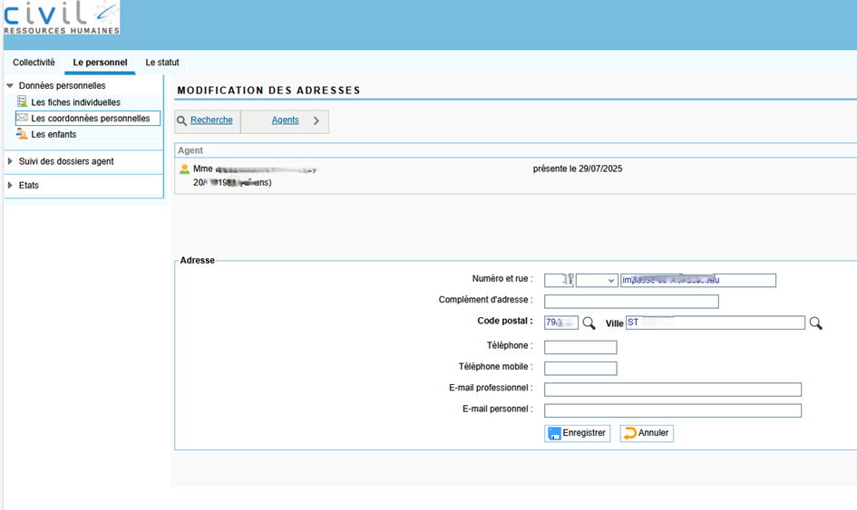
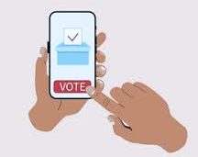
LES ELECTIONS PROFESSIONNELLES
Modalités de Vote
Le CDG après concertation et accord des organisations syndicales à pris la décision de recourir au
VOTE ELECTRONIQUE
Afin de garantir l’accès au vote à tous les électeurs, la mise à jour régulière des coordonnées personnelles des agents sera indispensable et obligatoire tout au long de l’année 2026 via le SMD
Mise à jour des numéros de sécurités sociales

Slide 44
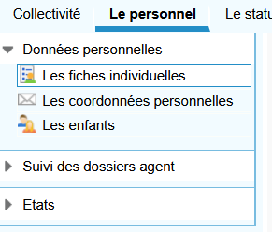
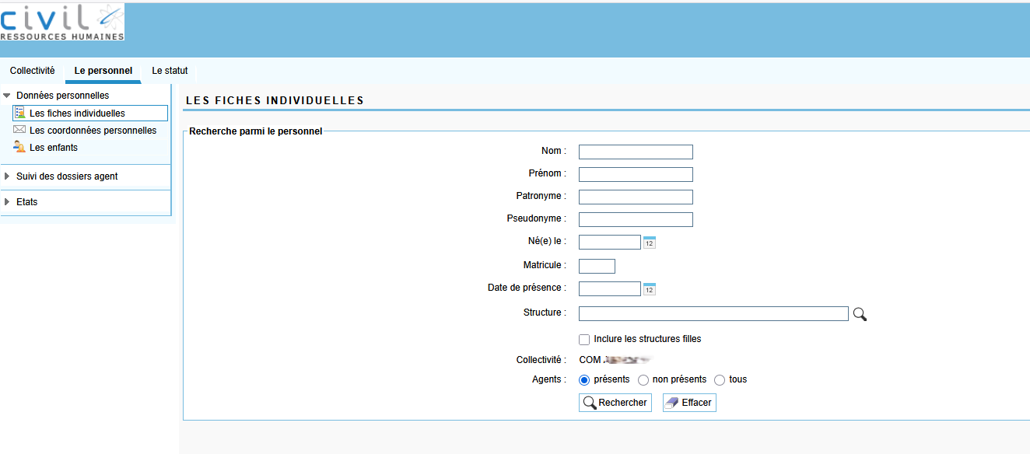
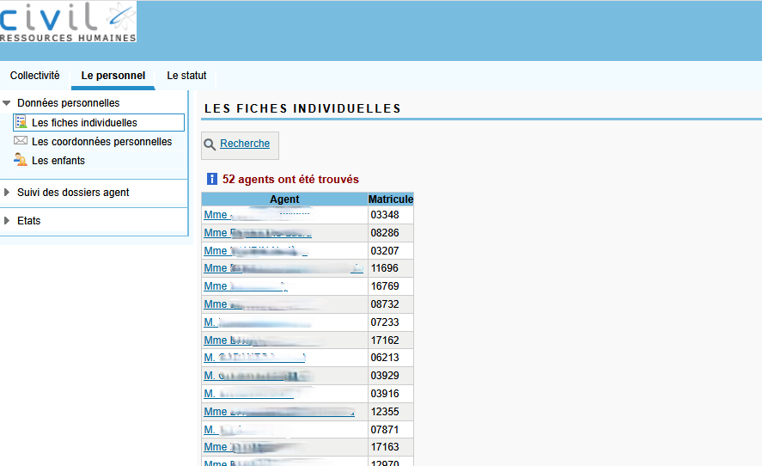
Ouverture du SMD - SIRH
L’accès aux données individuelles des agents

Slide 45
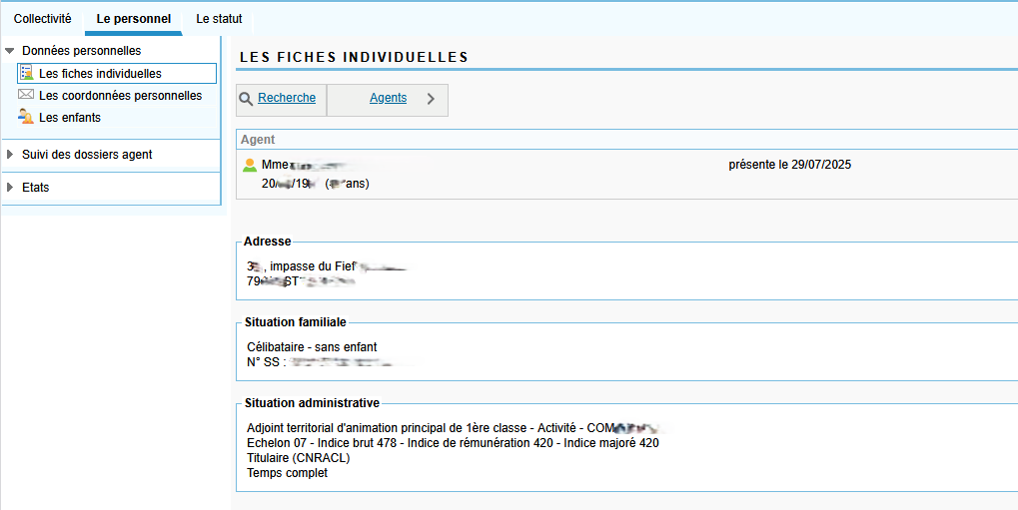


Ouverture du SMD - SIRH
L’accès aux données individuelles des agents
Si aucun numéro de sécurité social n’apparait -> le communiquer au service Expertise RH
Il ne peut pas être renseigné ou corrigé directement par la collectivité
Seule la rubrique adresse et téléphone est accessible à la collectivité qui devra elle-même mettre à jour régulièrement les coordonnées des agents et de manière assidu toute l’année 2026 en vue de l’envoi du matériel de vote fin 2026 dans le cadre des élections professionnelles .

Slide 46
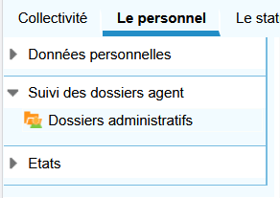
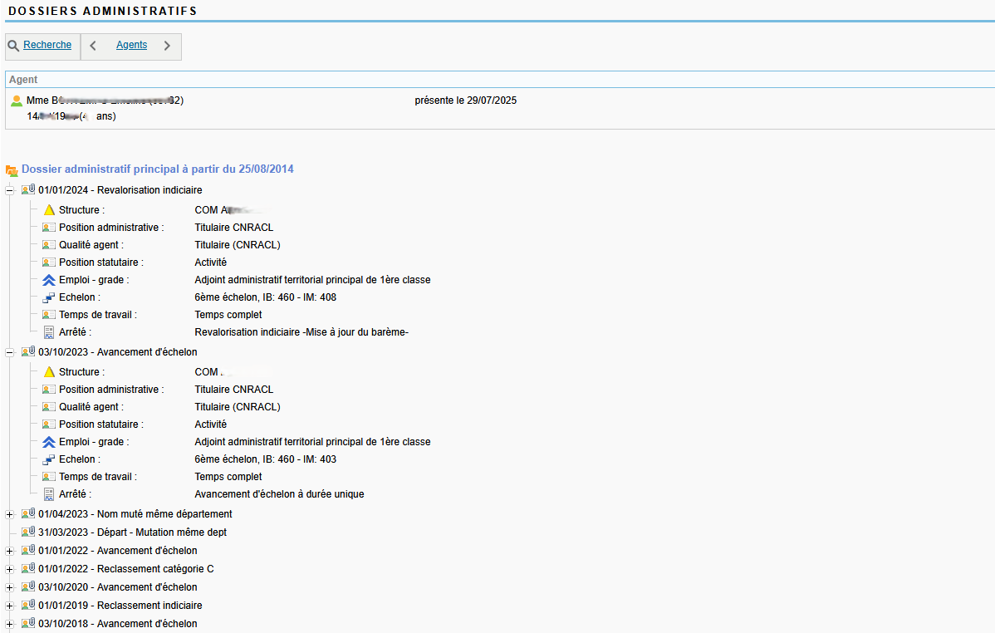

Ouverture du SMD - SIRH
L’accès aux données carrières des agents
En cas de différence entre le suivi du CDG et celui de la collectivité, revenir au plus vite vers le service Expertise Statutaire et GRH en déposant les arrêtés carrières correspondants
via la plateforme Visiativ Via le site internet du CDG 79 https://www.cdg79.fr/ en cliquant en haut à droite de la page d’accueil sur le bouton

Slide 47
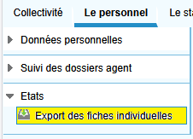
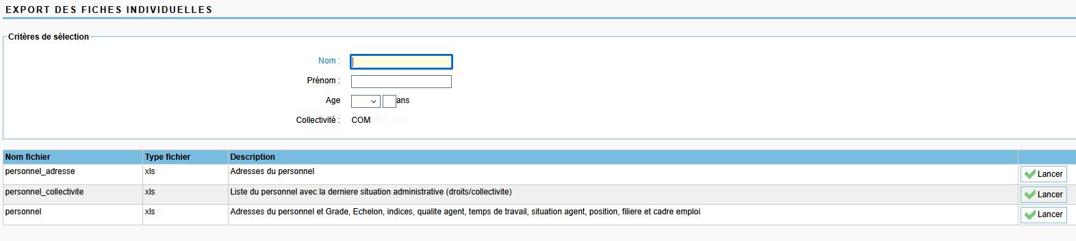
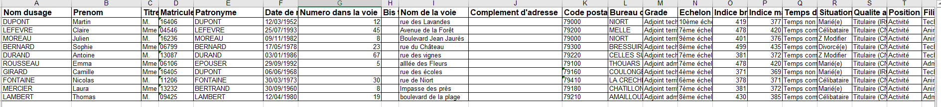
Ouverture du SMD - SIRH
Le contrôle des effectifs dans le cadre des futures élections professionnelles

Slide 48
IV – RAPPORT SOCIAL UNIQUE

Slide 49

RSU 2025
Campagne lancée en avril dernier !
Envoi du mail avec identifiant (SIRET) et mot de passe provisoire le 21/04/2026
Clôture de campagne le 31/10/2026
Obligatoire
Intérêts : avoir des données chiffrées pour vos nouveaux élus, éditer des synthèses thématiques, obtenir l’outil LDG, contribuer à la remontée d’informations sociales nécessaire à la réalisation d’outils, …
43 RSU transmis à ce jour
Notes:
Pierre

Slide 50
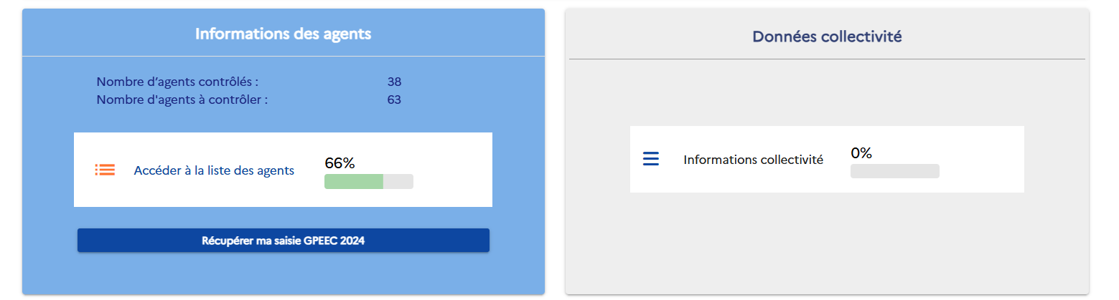
RSU 2025
Pensez
Pensez à intégrer vos 12 DSN !
Notes:
Pierre

Slide 51
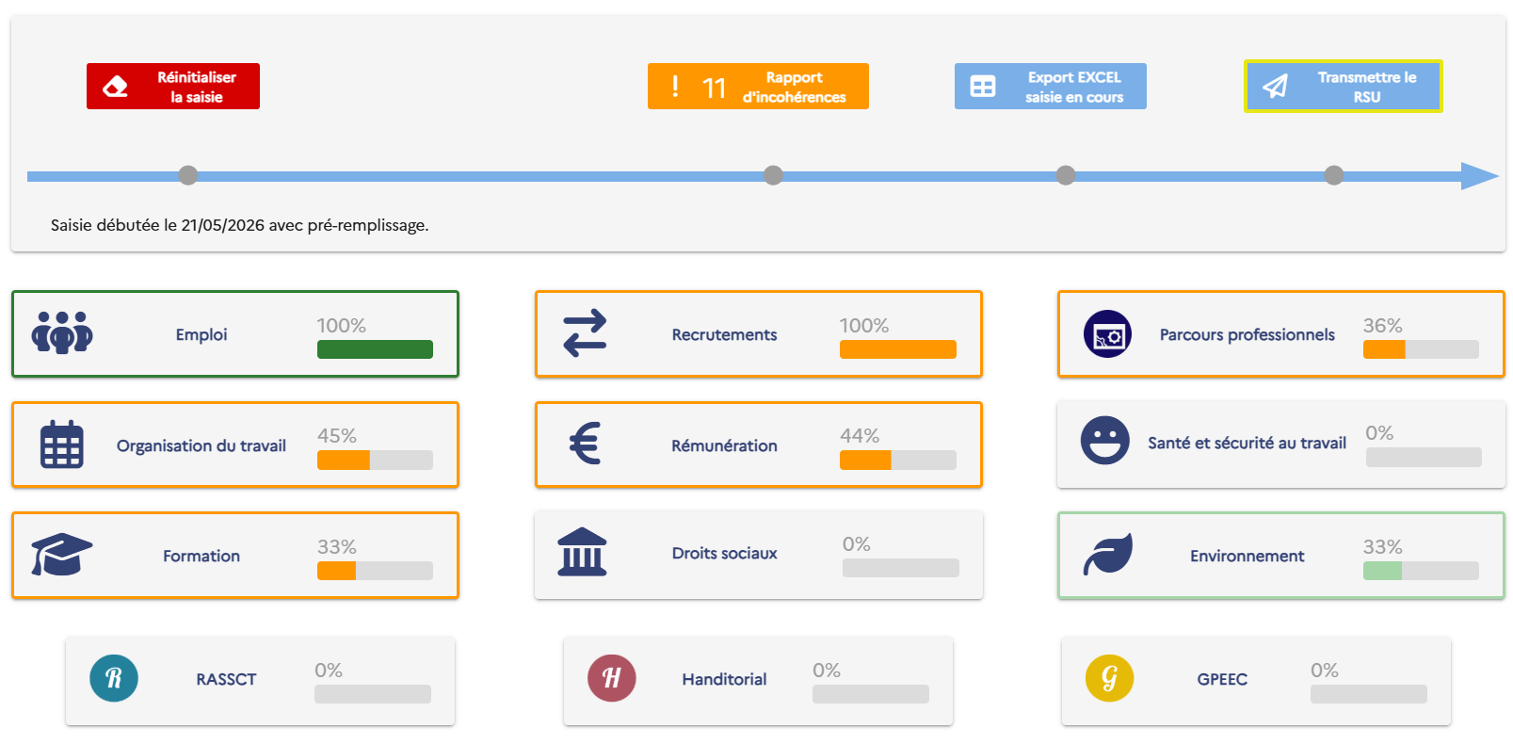
RSU 2025
Notes:
Pierre

Slide 52
Actualisation des LDG
Les lignes directrices de gestion (LDG) permettent de formaliser les choix de chaque administration en matière de ressources humaines, et de les afficher. 2 volets. Obligatoire. Notamment pour envisager tout avancement de vos agents.
Comme elles ont une durée de vie de six ans maximum, les collectivités ayant adopté leurs premières LDG pour une entrée en vigueur au 1er janvier 2021 doivent anticiper leur renouvellement avant le 31 décembre 2026.
Réaliser votre RSU à donc tout son sens pour refaire vos LDG si :
Vous arrivez au terme de la durée de vos LDG (très important pour vos avancements à venir !),
Vos élus souhaitent les modifier avant le terme,
Vos nouveaux élus souhaitent s’en emparer et les modifier.
Notes:
Pierre ?

Slide 53
Actualisation des LDG
Par qui sont-elles établies ?
Dans les collectivités territoriales, les lignes directrices de gestion sont établies par l’autorité territoriale via la publication d’un arrêté. Et ce, après avoir saisi le comité social territorial, qui formule un avis sur ces LDG.
À noter que les LDG relatives à la promotion interne sont éditées par le président du centre de gestion, après avis de son propre comité social territorial. Celles-ci s’appliquent aux collectivités et établissements obligatoirement affiliés employant au moins 50 agents, ainsi qu’aux collectivités et établissements volontairement affiliés qui ont confié au centre de gestion l’établissement des listes d’aptitude.
À qui s’adressent-elles ?
Les lignes directrices de gestion s’adressent à l’ensemble des fonctionnaires et agents contractuels des collectivités territoriales. Leur employeur doit d’ailleurs leur communiquer les LDG, a minima par voie numérique. Cela leur permet de connaître les politiques RH en place dans leur administration. Les LDG ne sont toutefois pas nécessairement communes à tous les agents. L’employeur peut prévoir plusieurs LDG, comportant chacune des orientations propres à certaines filières « métiers », certains services ou cadres d’emplois.
Notes:
Pierre ?

Slide 54
Actualisation des LDG
Que contiennent-elles ?
Les LDG précisent les orientations générales de la collectivité en matière de gestion des ressources humaines, notamment la mobilité, la promotion ou la valorisation des parcours professionnels.
Il en existe trois types.
Le premier concerne la détermination de la stratégie pluriannuelle de pilotage des ressources humaines, c’est-à-dire les enjeux et les objectifs de la politique de RH à conduire au sein de la collectivité, compte tenu des politiques publiques mises en œuvre et de la situation des effectifs, des métiers et des compétences.
Le deuxième fixe les orientations générales en matière de promotion et de valorisation des parcours professionnels.
Enfin, il existe les LDG relatives à la promotion interne, signées par le président du centre de gestion. Les LDG peuvent ainsi prévoir les modalités de prise en compte de la valeur professionnelle et des acquis de l’expérience professionnelle des agents, la définition d’un plan d’actions en faveur de l’égalité entre les femmes et les hommes dans les procédures de promotion, la définition d’une politique de santé et de sécurité au travail, la rédaction d’un guide des procédures de recrutement, l’élaboration d’un plan de formation, les modalités liées aux congés, etc. Le niveau de précision peut varier d’un employeur public à l’autre pour s’adapter à ses missions, son organisation ou ses effectifs.

Slide 55
Actualisation des LDG
Comment sont-elles élaborées ?
L’élaboration des lignes directrices de gestion nécessite des discussions avec les agents, au travers, par exemple, des groupes de travail, mais aussi avec le comité social territorial.
Il peut être utile, dans un premier temps, d’identifier les personnes ressources, par exemple, un agent pour le pilotage technique du projet et un référent élu, et de mettre en place une instance de travail.
Il s’agit, ensuite, de définir un calendrier pour travailler sur le recueil de données et l’état des lieux, la formalisation des propositions de LDG, la rédaction d’un document général et d’un plan d’actions, l’organisation du dialogue social, l’information de l’assemblée délibérante, la signature du document final par l’autorité territoriale, et la mise en œuvre des actions de communication auprès des agents.
Chaque collectivité doit aborder l’élaboration de ses LDG en fonction de son contexte local (taille de la commune, missions exercées en propre, transférées, mises en commun ou déléguées, projets de service, évolution des effectifs…).

Slide 56
Actualisation des LDG
Quand doit-on en faire un bilan ?
Les lignes directrices de gestion peuvent être révisées en tout ou partie en cours de période, selon la même procédure que leur adoption. Par ailleurs, un bilan de la mise en œuvre des LDG en matière de promotion et de valorisation des parcours professionnels doit être réalisé tous les ans, en tenant notamment compte des données issues du rapport social unique. Bilan qui doit être présenté au comité social territorial compétent.

Slide 57
La sécurité numérique
pour les collectivités
CDG79 | 2025–2026
Notes:
Nouveau mandat = rappel des bonne pratiques de sécurité du numérique concerne les collectivités de toutes tailles

Slide 58
Sommaire
01
Contexte & enjeux
Cybersécurité — menaces principales
06
02
Etat de la menace
Bonnes pratiques de cybersécurité
07
03
Cadre législatif
Accompagnement par le CDG79
08
04
Outils & bonnes pratiques numériques
Prochaines étapes
09
05
LaSuite territoriale
Ressources
10
La sécurité numérique pour les collectivités
CDG79 | 2025–2026
Notes:
Rappel du contexte et des enjeux
Les bonnes pratiques
L’accompagnement que le CDG79 peut proposer

Slide 59
01
Contexte & enjeux
2020
2022
2024
Accélération brutale de la dématérialisation et du télétravail
Lancement de ChatGPT le 30 novembre en version gratuite pour le grand public.
La période des Jeux Olympiques a généré un pic d'attaques DDoS visant indifféremment entreprises, institutions et collectivités locales.
La crise sanitaire de 2020 a imposé des mesures exceptionnelles accélérant la dématérialisation des démarches et le déploiement du télétravail.
L’émergence des intelligences artificielles grand public a suscité un vif enthousiasme, avant de soulever des questions éthiques et juridiques.
La hausse des coûts des solutions numériques étrangères et l'évolution du cadre réglementaire européen ont fait prendre conscience aux acteurs publics de l'enjeu de souveraineté numérique.
Durant ce nouveau mandat, les outils numériques devront être davantage sécurisée, conforme et responsable, afin de garantir la confidentialité des données des administrés et des agents.
01 Contexte & enjeux
CDG79 | 2025–2026

Slide 60
02
Etat de la menace numérique
1 366
24 %
+45 %
incidents cyber ont été portés à connaissance de l’ANSSI en 2025¹
des incidents cyber concerne les collectivités territoriales¹
de violation de données déclarés
à la CNIL en 2025²
La maturité cyber des collectivités est loin d’être opérationnelle³
Si les enjeux de cybersécurité sont perçus comme importants pour l’ensemble des collectivités, les moyens (budgets, effectifs, etc.) dont elles disposent, sont corrélés au nombre d’habitants administrés.
Toutes les tailles de communes et d’EPCI sont ciblées
Les cyberattaques exploitent des vulnérabilités, qui peuvent être locales ou chez des prestataires. Les conséquences peuvent être lourdes : interruption des services publics, captations de données sensibles ou encore pertes financières significatives.
Responsabilité directe des élus
Le maire est responsable de traitement au sens du RGPD. Il répond devant la CNIL et, le cas échéant, devant les tribunaux en cas de manquement.
02 Etat de la menace numérique
CDG79 | 2025–2026
Notes:
- Le nombre d’incident reste stable par rapport à 2024 (1361), après une croissance les années précédentes (1112 en 2023 et 831 en 2022).
- Quatre secteurs d’activité concentrent 76 % des 1366 incidents portés à la connaissance de l’ANSSI : l’éducation et la recherche (34 %), les ministères et les collectivités territoriales (24 %), la santé (10 %) et les télécommunications (9 %).
septembre
- 2025, 8 613 violations de données personnelles ont été notifiées à la CNIL, contre 5 919 un an plus tôt soit une hausse de 45 % en un an.

Slide 61
03
Cadre législatif
Le règlement général sur la protection des données (RGPD)
Accompagnement RGPD du CDG79
En vigueur depuis le 25 mai 2018. Encadre tout traitement de données personnelles. Impose un délégué à la protection des données (DPO), un registre des traitements et la notification des violations auprès de la Commission nationale de l’informatique et des libertés (CNIL).
Dans le cadre de sa centrale d'achat, le CDG79 propose aux collectivités intéressées un dispositif d’accompagnement à la mission de DPO pour la période 2025-2028. Cette mission a été confiée à la société DATA VIGI PROTECTION.
Référentiel Général de Sécurité (RGS)
Assistance progiciel du CDG79
Toutes les collectivités sont soumises au RGS pour la sécurisation des échanges numériques avec les usagers.
Le service d’assistance progiciels du CDG79 sensibilise les collectivités adhérentes dans les démarches de conformité RGS.
Transposition de la directive Européenne NIS 2
Accompagnement cyber du CDG79
Un cadre réglementaire de cybersécurité est en cours de transposition dans la loi relative à la résilience des infrastructures critiques et au renforcement de la cybersécurité.
Un dispositif expérimental propose aux petites collectivités des prestations de cybersécurité adaptées à leurs besoins et moyens.
03 Cadre législatif
CDG79 | 2025–2026
Notes:
Tailles des collectives concernées par NIS2 :
EE : les Communes de plus de 30 000 habitants, les métropoles, les communautés urbaines et d’agglomération
EI : toutes les communautés de communes
Quant aux communes de moins de 30 000 habitants, c'est-à-dire l'immense majorité des communes françaises, elles ne seront pas concernées elles-mêmes par les mesures de transposition de la directive NIS 2 mais le seront malgré tout à travers leur intercommunalité de rattachement. Source : https://www.senat.fr/rap/l24-393/l24-39313.html

Slide 62




04
Bonnes pratiques numériques
Seules les extensions géographiques administrées par un organisme français sont jugées conformes pour une administration publique locale. Elles permettent d’instaurer une marque de confiance et de bénéficier de recours en cas de typosquatting.
Nom de domaine conforme
Quels sont les risques si j’utilise une messagerie wanadoo.fr, orange.fr ou encore gmail.com ?
Impossibilité de s’assurer formellement de l’identité des interlocuteurs ;
Non-conformité avec les bonnes pratiques de l’administration numérique ;
Absence de contrôle sur la sécurité et la confidentialité des échanges ;
Perte de souveraineté sur les données échangées.
Messagerie officielle
Un espace collaboratif souverain doit garantir que les échanges, délibérations et documents administratifs de la collectivité restent hébergés en Union européenne, protégés par le droit européen, conformes au RGPD et au RGS, assurant ainsi la confidentialité des décisions publiques, la continuité du service et l'indépendance numérique de la commune.
Espace collaboratif souverain
04 Bonnes pratiques numériques
CDG79 | 2025–2026
Notes:
L’Observatoire de la Présence Numérique des Territoires est édité par l’Agence nationale de la cohésion des territoires (ANCT). Il vise à garantir l’identification officielle des collectivités dans leurs usages numériques afin de renforcer leur sécurité en ligne et la confiance des usagers. Il est composé d’un Référentiel ainsi que d’une Cartographie présentant chaque collectivité selon son échelon administratif.
Les extensions conformes sont :
National : .fr
Régional : .alsace, .bzh, .corsica, .paris, .eu
Outre-mer : .re, .yt, .gp, .mq, .gf, .pm, .wf, .tf, .nc, .pf
Toute autre extension est considérée comme non conforme. L’extension .com notamment est réservée aux usages commerciaux, et .org aux activités associatives.

Slide 63
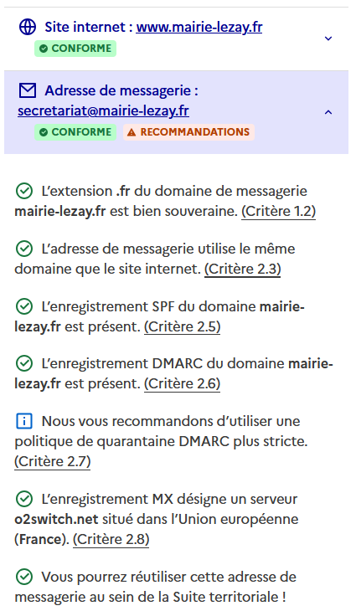
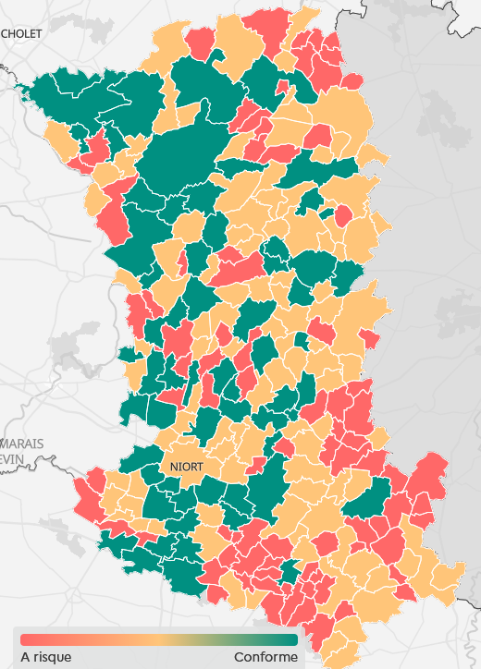

05
LaSuite territoriale
Nom de domaine conforme
Messagerie officielle
Espace collaboratif souverain
RDV Service Public
Écosystème applicatif
Cartographie de la Présence Numérique des Territoires
05 LaSuite territoriale
CDG79 | 2025–2026
Notes:
Le 27 avril 2026 le "Lancement officiel de la Suite territoriale, une offre de services numériques opérée par l'ANCT pour renforcer la sécurité et la souveraineté numérique des petites collectivités."
Les communes de moins de 3 500 habitants
Les EPCI de moins de 15 000 habitants
Le Gouvernement et l’Agence nationale de la cohésion des territoires (ANCT), en partenariat avec l'Agence nationale de la sécurité des systèmes d'information (ANSSI), déploient la Suite territoriale, une offre de services numériques destinée à renforcer la sécurité et la souveraineté numérique des communes.
Au quotidien, les élus et les agents des collectivités territoriales utilisent des outils numériques devenus indispensables au bon fonctionnement des communes et intercommunalités. Or, de nombreuses communes ne disposent pas encore des services numériques de base répondant aux standards de sécurité minimaux. Ce qui fragilise les échanges officiels et expose les collectivités à des risques croissants de cyberattaques :
Près de 10 000 communes ne disposent pas de nom de domaine institutionnel.
Près de 20 000 communes utilisent des adresses de messagerie électronique non professionnelles (@gmail.com, @wanadoo.fr…) pour leurs communications officielles.
👉 Voir le communiqué : Cliquer ici

Slide 64
06
Cybersécurité — menaces principales
Rançongiciels (128 cas en 2025)
Par le chiffrement des données, un rançongiciel peut paralyser totalement le système d'information d'une collectivité. Cela peut entraîner l'interruption des services publics essentiels (état civil, écoles, services techniques), la perte ou l'exfiltration de données sensibles et une atteinte durable à la confiance des administrés et à la réputation de la collectivité.
Exfiltration de données (+51 % en 2025)
196 incidents recensés par l'ANSSI, souvent revendiqués publiquement sur Telegram ou des forums cybercriminels. Le risque réputationnel est immédiat et expose la collectivité à des sanctions administratives et juridiques (RGPD) ainsi qu’à une érosion durable de la confiance des administrés envers l'institution publique.
Ingénierie sociale & hameçonnage
Faux support informatique, hameçonnage par e-mail ou vocal, faux captcha pour voler les identifiants des élus et agents sans recourir à des outils complexes.
Espionnage et déstabilisation
Des acteurs étatiques étrangers peuvent cibler les collectivités pour espionner des données stratégiques (infrastructures, élus, fichiers sensibles) ou déstabiliser l'action publique via des campagnes de désinformation.
Source ANSSI – Panorama de la cybermenace 2025 : 1 366 incidents traités, 128 rançongiciels, 196 exfiltrations de données.
Source Radiofrance – En septembre 2025, RSF révélait une galaxie de 141 faux sites liés au réseau d’influence russe CopyCop.
06 Cybersécurité — menaces principales
Communes < 3 500 hab. | 2025–2026
Notes:
Des sites qui imitent la presse locale française pour mieux tromper
La majorité de ces faux sites reprennent l’apparence des médias régionaux : logos, rubriques, codes couleur, titres factices comme Sud-Ouest Direct, Actu Directe, LyonMag Info, ou encore de faux sites inspirés de La Dépêche, Le Progrès ou Ouest-France.
Selon RSF, le procédé repose sur un même schéma. Partir d’un fait divers réel, le plus souvent repéré dans la presse locale, réécrire le texte avec de l’IA, en l’exagérant ou en le transformant et souvent ils ajoutent une photo hors contexte, récupérée ailleurs, pour brouiller les repères.

Slide 65
07
Bonnes pratiques de cybersécurité
Nom de domaine conforme
Messagerie officielle
Espace collaboratif souverain
En cas d'incident — ne pas éteindre
Aucun échange officiel via Gmail, Hotmail, messagerie personnelle, WhatsApp, …
Isoler le poste du réseau (débrancher le câble).
Ne pas éteindre : cela détruit des preuves.
Contacter https://17cyber.gouv.fr/ ou le Centre Réponse aux Incidents Cyber de Nouvelle-Aquitaine au 0805 2929 40
Mot de passe fort + 2FA
Coffre-fort de mot de passe
Notifier une violation de données dans les 72 h
Un mot de passe unique par service et l'authentification à deux facteurs activée. L’utilisation d’une solution de coffre-fort de mot de passe peut faciliter l’adoption des bonnes pratiques.
Contacter son service informatique ou son prestataire pour les détails
Déposer plainte par téléphone au 17 ou sur 17cyber.gouv.fr
Notifier une violation de donnée à la CNIL.
Identifier votre maturité cybersécurité
Formation annuelle
Bénéficiez d’un diagnostic gratuit accompagné d’un Aidant cyber et pour améliorer la cybersécurité de votre organisation. https://messervices.cyber.gouv.fr/
Participer au moins une fois par an à une sensibilisation cybersécurité (CDG79, AMF, …).
07 Bonnes pratiques
CDG79 | 2025–2026
Notes:
Exemples de coffres-fort de MDP

Slide 66




08
Accompagnement par le CDG79
Diagnostic de maturité cyber
Sensibiliser les utilisateurs et les élus
messervices.cyber.gouv.fr
Effectuez un diagnostic cyber gratuit accompagné par un Aidant cyber et recevez 6 recommandations prioritaires à mettre en place pour améliorer la cybersécurité de votre collectivité.
Avec la solution SensiWave le CDG79 propose de tester et d'entraîner les agents et les élus via des e-mails de hameçonnage simulé, afin qu'ils identifient et signalent plus facilement les messages frauduleux.
Analyse de l’exposition aux risques
Ateliers de gestion de crise cyber de sensibilisation des équipes à la cybersécurité et les usages des IA
Avec la solution Cyber Risk Platform de l’éditeur NETIFUL le CDG 79 peut :
Effectuer une analyse détaillée pour identifier les vulnérabilités potentielles d’un établissement public
Détecter les fuites de données sur le Darknet
Mettre à disposition un rapport détaillé fournissant les actions correctives nécessaires.
Le CDG 79 peut organiser des exercices de gestion de crise cyber, adaptables en format interne ou en ateliers mutualisés. Chaque atelier réunit jusqu'à 16 agents, représentant au maximum 8 collectivités différentes.
08 Accompagnement par le CDG79
CDG79 | 2025–2026
Notes:
Faire le lien avec les menaces décrites précédemment.

Slide 67
09
Prochaines étapes
1
Savez-vous qui est votre délégué à la protection des données (DPO) ?
Si vous ne le savez pas, vous pouvez interroger le CDG79
2
Vérifier votre conformité au Référentiel de la Présence Numérique des Territoires
https://suiteterritoriale.anct.gouv.fr/conformite/referentiel
3
Réaliser un état des lieux de votre sécurité numérique
Sur https://messervices.cyber.gouv.fr/ effectuez un diagnostic cyber gratuit accompagné par un Aidant cyber et recevez 6 recommandations prioritaires à mettre en place pour améliorer la cybersécurité de votre collectivité.
4
Faire une revue des identifiants + Activer la double authentification
Sur tous les accès à des outils sensibles (mairie, finances, RH).
5
Planifier une formation
Via le CDG79, des sessions AMF, webinaires— au moins une fois par an.
09 Prochaines étapes
CDG79 | 2025–2026
Notes:
Une revue d'accès utilisateur, est la vérification périodique des identifiants et des privilèges des utilisateurs ayant accès à certaines données, applications et réseaux, afin de supprimer tout privilège ou individu inapproprié ou non nécessaire. Les utilisateurs potentiels peuvent être des administrateurs, des gestionnaires, des fournisseurs, des prestataires de services et d'autres tiers avec lesquels votre collectivité a travaillé.

Slide 68
10
Ressources
Centre de gestion
ANSSI
cdg79.fr
cyber.gouv.fr
Assistance progiciel, accompagnement RGPD, sensibilisations et prestations de cybersécurité
Référentiel RGS, diagnostics cybersécurité, guide réglementaire pour collectivités.
Cybermalveillance
CNIL
cybermalveillance.gouv.fr
cnil.fr
Assistance en cas d'attaque, guide élus, diagnostic en 9 questions.
Guide RGPD, modèles de registre, formulaire de désignation du DPO, formations en ligne.
AMF
MesServicesCyber
amf.asso.fr
messervices.cyber.gouv.fr
Guide cybersécurité 2025, fiches pratiques, réseau de maires référents numérique.
l’ensemble du catalogue et trouvez facilement les services et guides de l’ANSSI adaptés aux besoins de votre organisation.
10 Ressources utiles
CDG79 | 2025–2026

